Slide 1
Tid för omsorg?
Medarbetare och system i hemtjänsten
Åsa Plesner, Stockholms universitet

Slide 2
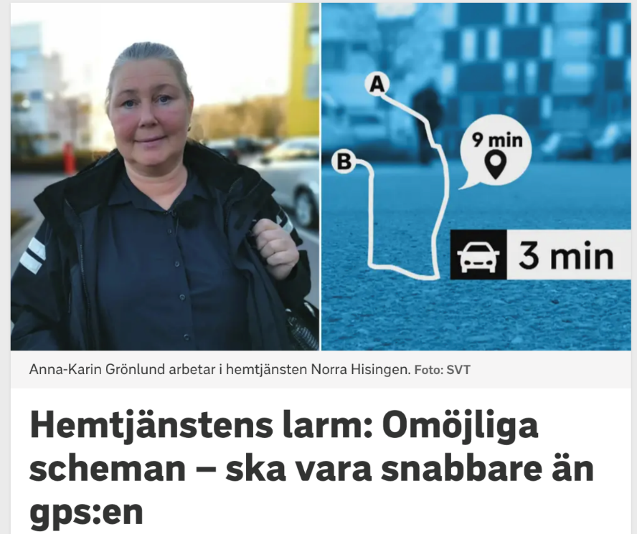
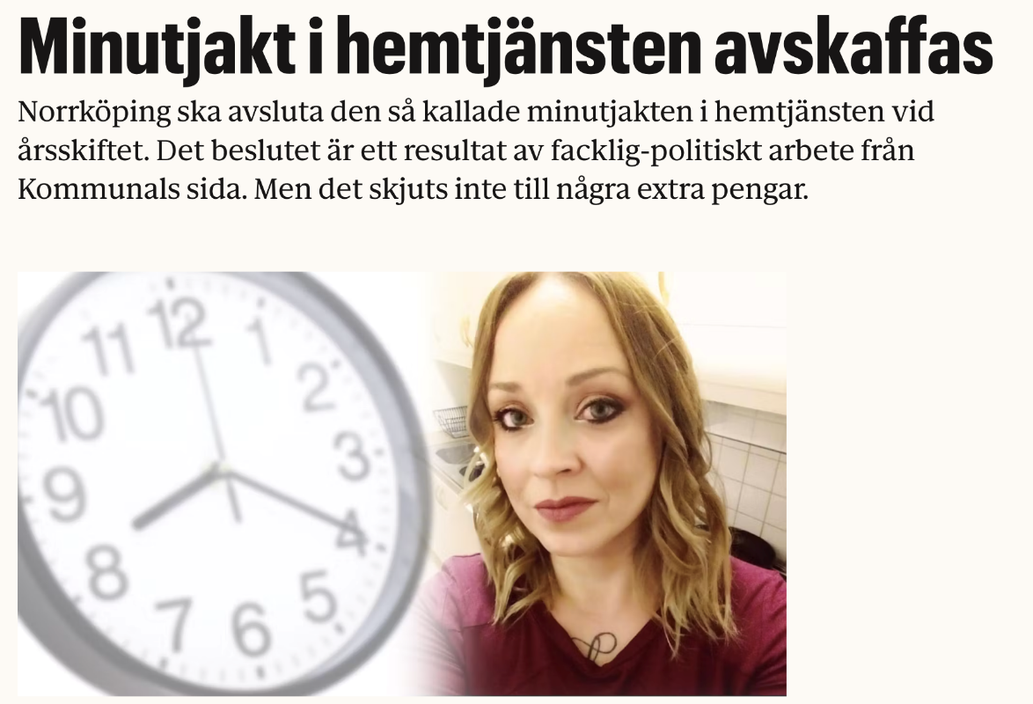

Slide 3
Tidsvillkor i omsorgsarbete ur medarbetarperspektiv:
Minutstyrning
Delade turer
11 timmars dygnsvila
Schemaperioder och personligt inflytande på schemaläggning
Sjögren och Fernler (2019): tid har blivit den centrala ”styrningsvalutan” i NPM

Slide 4
Forskningsprojektet som helhet
Bygger på två fallstudier: en svensk storstad och en liten ort
  Arkivstudie 2012-2023
  Fältstudie våren 2023
Förvaltningar som fått uppdrag att reformera och utveckla hemtjänsten
Färdigt våren 2026

Slide 5

Tidsbegrepp från omsorgsforskning
Klocktid / linjär tid
Processtid / tid i relation
(Karen Davies, 1994)
Omsorgsarbetare har strategier för att navigera spänningar mellan klocktid och
processtid
(Pernille Tufte & Hanne Marlene Dahl, 2016)

Slide 6
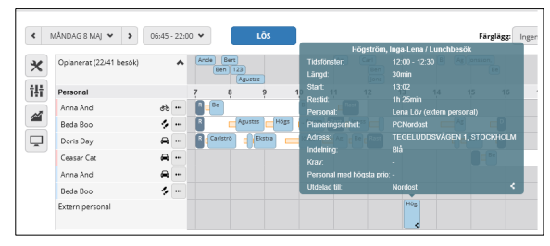

Slide 7
Preliminära slutsatser
Formella styrsystem och akuta behov betonar klocktid på bekostnad av processtid
När det finns utrymme för individuella beslut, skapar personalen utrymme för processtid
Implikation: Resursbrist drabbar processtiden i första hand

Slide 8
Frågor?
asa.plesner@sbs.su.se

Slide 9
Samverkan med gemensam budget
Anna Villaume Silberstein, Stockholms universitet

Slide 10

Bakgrund
Försäkringskassan
Arbetsförmedlingen
Kommun(er)
Region
Arbets-förmåga,
koordinering
Arbetslivs-
inriktad
rehabilitering
Social
rehabilitering
Medicinsk
rehabilitering

Slide 11
Studien
Samordningsförbund
  Samverkan mellan fyra offentliga organisationer
  Reglerad i lag
  Gemensam budget, skapande av ny organisation
  Syften:
    Social, medicinsk och arbetslivsinriktad rehabilitering med förvärvsarbete som mål
    Undvika rundgång och gråzoner
    Stödja samverkan mellan organisationerna
    Uppnå effektiv samlad resursanvändning (Finansiell samordning, Finsam.se)
  29 intervjuer i fem organisationer
  6 observationer av möten och workshops
  Dokument

Slide 12
Tre nedslag i analysen
Utformande gränsarbete
  Budgeten som potential
Särskiljande gränsarbete
  Bemanning av projekt
Samskapande gränsarbete
  Mätning på ett sätt som främjar syftet med samverkan

Slide 13
Preliminär diskussion och slutsatser
Samverkan kräver gemensam budget men gemensam budget kräver samverkan
Samverkan med gemensam budget handlar om växelverkan mellan del och helhet
  Att dela och samtidigt dela upp

Slide 14
Frågor?
anna.villaume-silberstein@sbs.su.se

Slide 15
Styrning och ledning med dialog
Kim Eriksson (Linnéuniversitet)
Anneli Häyrén (Uppsala universitet)
Eva Wittbom (Stockholms universitet)
Notes:
Kim
Agenda.
- Vad var utgångspunkten för projektet?
- Mkt material och fokus rapport. Två nedslag i analysen och slutet av rapporten som vi berör. Återkommande teman när vi har jobbat, alla behandlas inte idag.
- Vi berör inte den teoretiska diskussionen, exempelvis, i början I större utsträckning.

Slide 16
Syfte och kontext
Syfte: är att få fram ny kunskap om dialogens roll och villkor baserat på interna styrnings- och ledningssystem […] för koordinering och samskapande av ekonomisk hushållning och andra samhällsvärden
Två platser: Nord och Syd
Notes:
Anneli
Metod? Bredd – olika trafikslag (väg, järnväg, spårburet, sjöfart), vad är dialog i projektet? Vad menar vi med?
Kim
- Om Syd (i slutet)

Slide 17
Styrning i, av och med dialog
Styrning av ‒ vissa ramar sätts för dialogen som skapar ett visst handlingsutrymme
Styrning i ‒ styrformer som påverkar i dialogen
Styrning med ‒ innebär att dialogen används för att utforma eller uppnå något
Notes:
Kim (klar då ska det ha gått 5 min)
En utgångspunkt vi har haft, vi ser också dessa former i materialet, och ett sätt att tänka kring styrning och dialog.
Exemplifiera.

Slide 18
Styrning i dialog
Ammunition – styrformer används för att synliggöra och betona positioner
Sammanvävning – styrformer bidrar till att skapa viss samstämmighet
Notes:
Kim (ca 4 min)
Den här bilden vill Maria, Fredrik och Fredrika att vi skulle göra om så att det blir samma typsnitt som i övriga slides och Fredrika, och också då Maria, ville ha det här i punktform istället. Jag håller inte med om punktformen men jag håller med om att den är kompakt. Tanken är ju dock att prata kring det här så jag vet inte riktigt.
+ det finns stora inslag när det skillnader/olikheter inte artikuleras.

Slide 19
Styrning med dialog: autonomi och beroende
Samverkan sker idealt på en gemensam, neutral, arena
Neutralitet förutsätter autonomi för respektive deltagare
Beroende mellan aktörer påverkar samverkan
Notes:
Anneli
Risk?
Ett internt system dominerar, ÅVS styrt upp men regler skapar problem. Därmed bryter man upp och får backa. (T.ex. Tunnel). System fungerar inte, när annan styrning krockar.
Budgeten (Tintin) för att markera autonomi.
Kan fråga sig om beroende väger lika mkt mellan alla aktörer? (makt och beroende förhållande påverkas av samverkansformen).

Slide 20
”The Space-in-Between”
Regionen
TRV
Kommunen
Notes:
Anneli

Slide 21

Vad kan vi lära oss?
Platons grotta
  Diskussioner i det slutna rummet
  Det slutna rummets problematik
Notes:
Anneli
Den här bilden behöver bli tydligare. Jag skulle vilja ha med orden Platons grotta på nåt bra ställe. De fattade inte att det är det den illustrerar.
Tar inte in intryck i det slutna rummet.

Slide 22
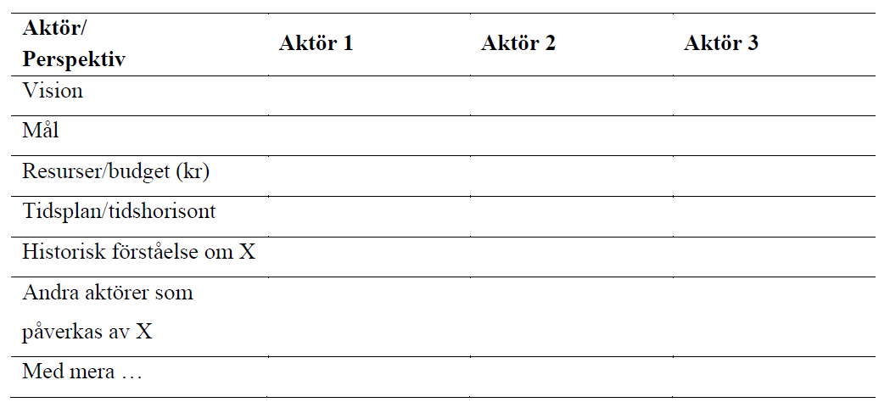
Vad kan vi lära oss?
Notes:
Kim
Om vi tar dialog på allvar! Avsaknad av artikulering av olikheter.
Olika positioner
Målkonflikter
Avslutning.

Slide 23
Frågor? kim.eriksson@lnu.se anneli.hayren@nck.uu.se

